Slide 1
Supplerende dronefotos
13.09.2019

Slide 2
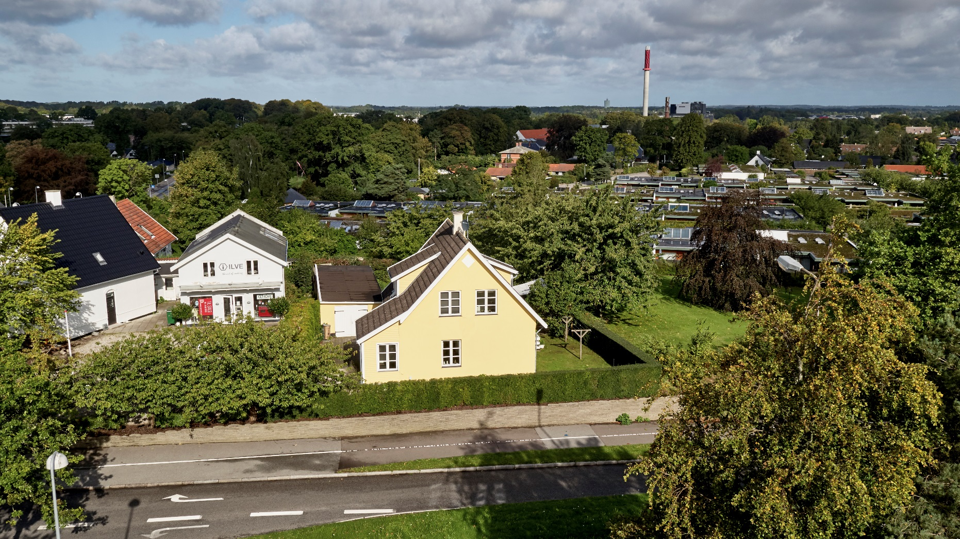
Udsigt fra 6. sal mod nord fra parcel 4

Slide 3
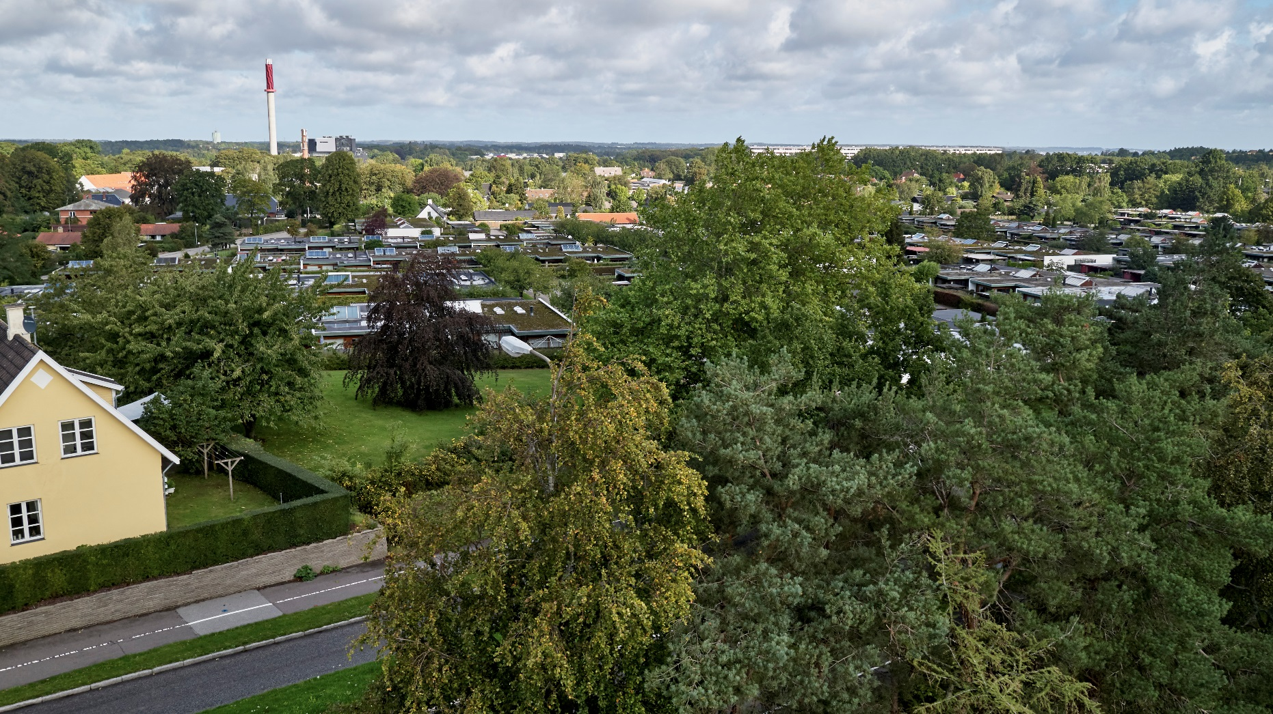
Udsigt fra 6. sal mod nordøst fra parcel 4

Slide 4
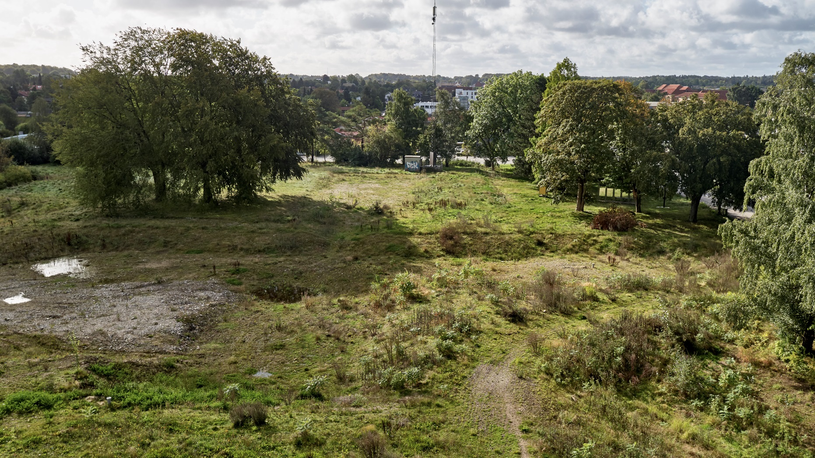
Udsigt fra 6. sal mod syd fra parcel 4

Slide 5
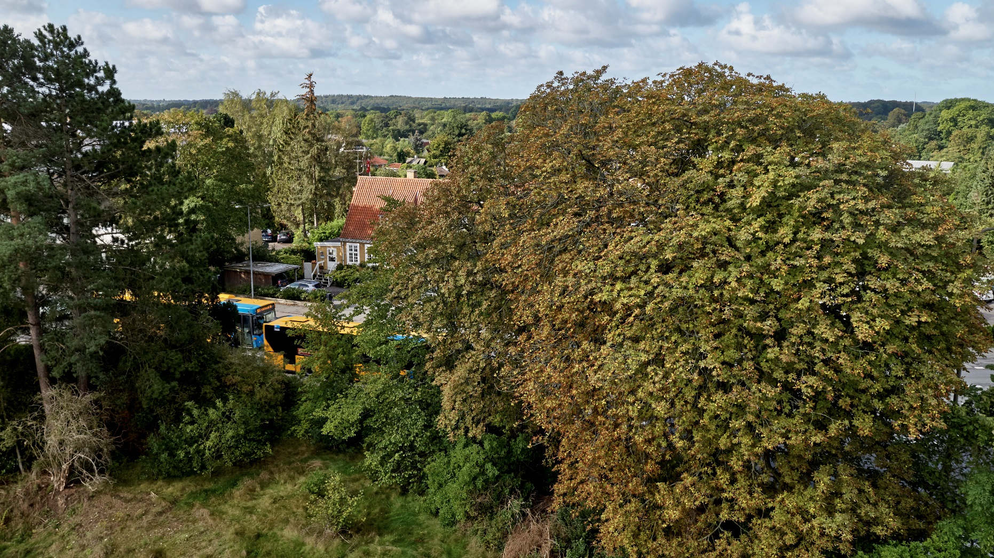
Udsigt fra 6. sal mod vest fra parcel 4

Slide 6
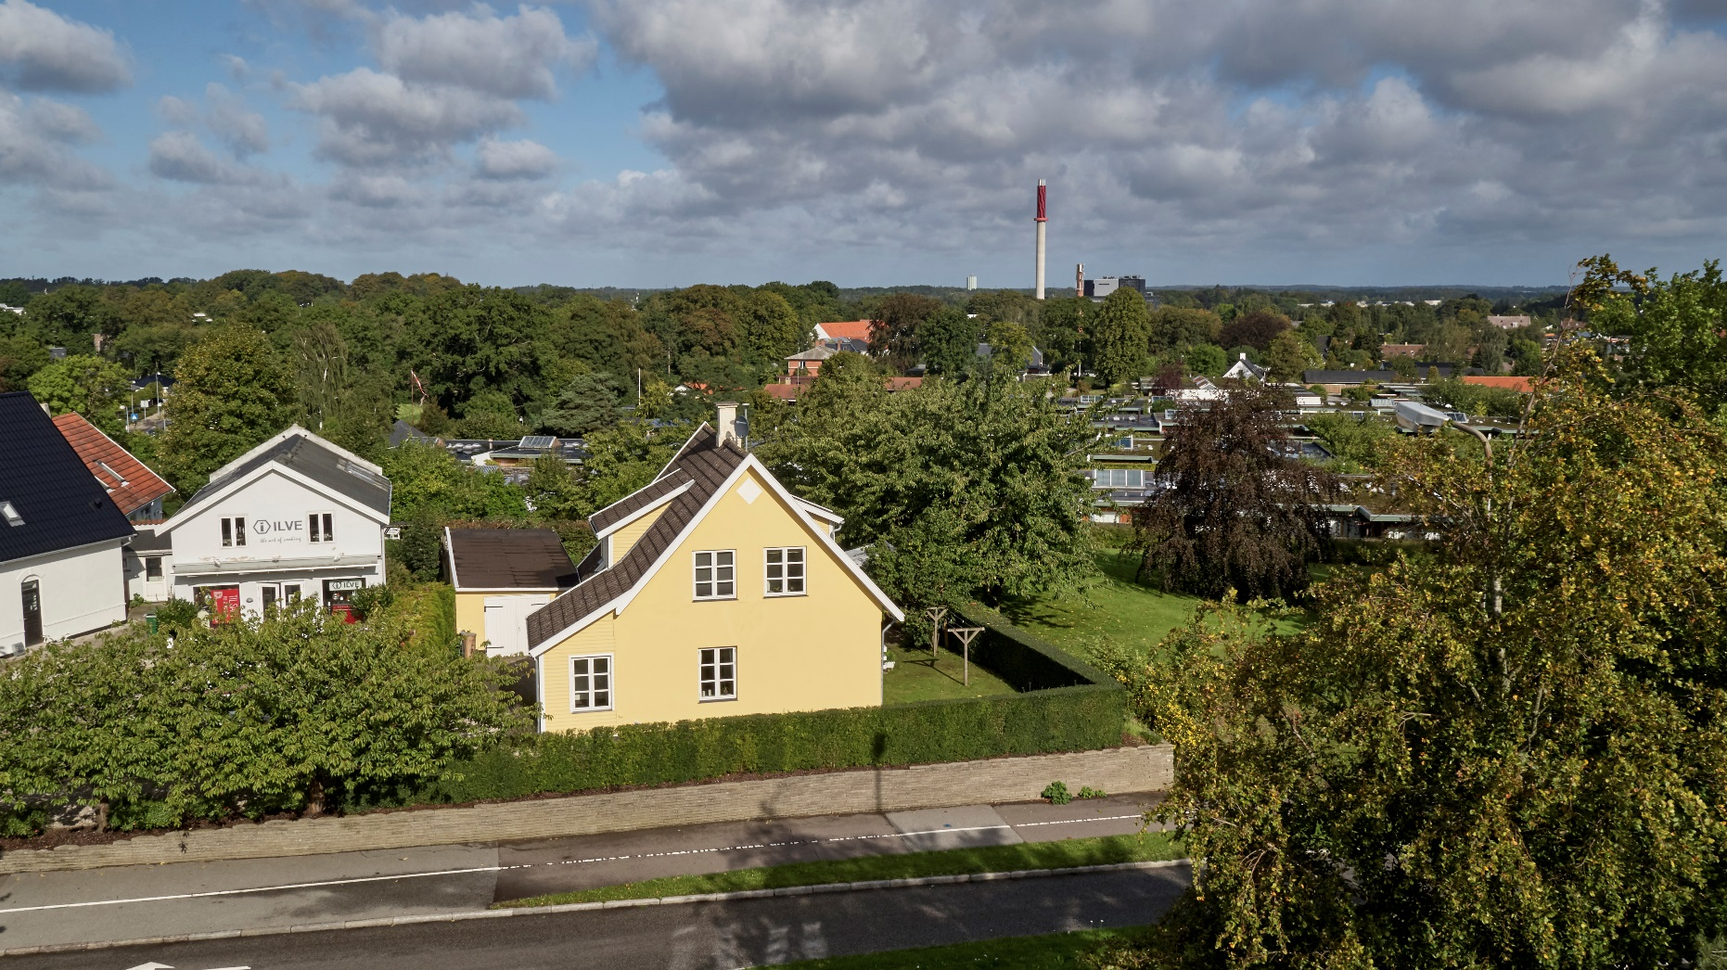
Udsigt fra 5. sal mod nord fra parcel 4

Slide 7
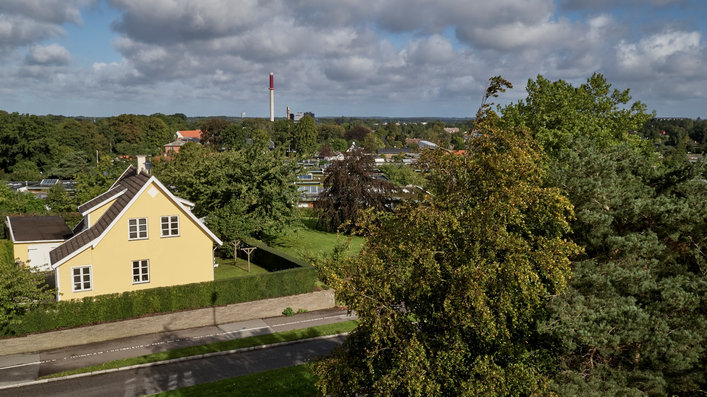
Udsigt fra 5. sal mod nordøst fra parcel 4

